Slide 1
Программирование ветвлений
Развилка
полная
И
неполная
да
условие
нет
да
условие
нет
действия 1
действия 2
действие

Slide 2
Команда ветвления
Ветвление - алгоритмическая конструкция, в которой выполнение того или иного шага зависит от истинности условия.
Ветвь - каждое отдельное направление действий.
Полная форма ветвления – команды присутствуют как для случая истинного условия, так и для его ложности:
  ЕСЛИ условие истинно, ТО выполняется действие 1
  ИНАЧЕ выполняется действие 2
Неполная форма ветвления - присутствуют действия только для истинности или только для случая ложности условия.
да
условие
нет
действия 1
действия 2
да
условие
нет
действие

Slide 3
Операции сравнения и условие
Простое условие - условие, в котором знаком отношения связаны два выражения
Результат проверки условия – истина или ложь
Знаки отношения | Условие | Пример | Результат
> - больше | x > y | 7 > 2 | истина
>= - больше или равно | r >= k | 3.5 >= 11.2 | ложь
< - меньше | m < n | -2.3 < -3.8 | ложь
<= - меньше или равно | h <= t | 5 <= 5 | истина
== - равно | z == 0 | 3 == -9 | ложь
!= - не равно | a != b | -4 != 0 | истина

Slide 4
Операции сравнения
Составное условие - условие полученное из простых условий, объединенных при помощи логических операторов
  && - И - каждое из простых условий истинно
  || - ИЛИ - хотя бы одно условие истинно
  ! - НЕ - НЕ истина – ложь, НЕ ложь – истина
Рассмотрим для x = 0 и y = -2
Пример | Условие 1 | Условие 2 | Результат
x >= 0 && y < 0 | 0 >= 0 - истина | -2 < 0 - истина | истина
x < 0 || y > -3 | 0 < 0 - ложь | -2 > -3 - истина | истина
! (x > -2) | 0 > -2 - истина | ! (0 > -2) - ложь | ложь
! (y > 0) | -2 > 0 – ложь | ! (-2 > 0) - истина | истина

Slide 5
Полная развилка в программе
if(условие)
действие 1;
else
действие 2;
Если любая из ветвей состоит больше чем из одной команды, то их надо заключить в фигурные скобки
if(x == 2)
{ setcolor(x);
circle(50, 50, 30);
}
else
{ setcolor(x++);
line(10, 5, 50, 15);
}
Ветвь "истина"
Ветвь "ложь"
да
условие
нет
действия 1
действия 2
Если значение x равно 2, то нарисовать зеленую окружность, иначе - заданным цветом нарисовать линию

Slide 6
Для полной команды ветвления
начало
if(условие)
{
// если да - True
// операторы 1
…
}
else
{
// если нет - False
// операторы 2
…
}
ввод входных данных
Да
условие
Нет
операторы 1
операторы 2
вывод результатов
конец

Slide 7
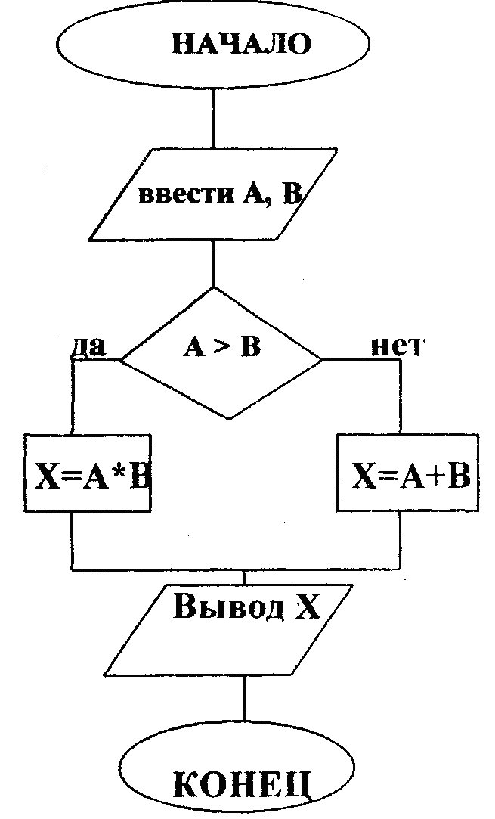
Чему равно значение x ?
#include<iostream.h>
void main()
{
float a, b, x;
char *ch = " ";
cout << "a = "; cin >> a;
cout << "b = "; cin >> b;
if(a > b)
{
x = a * b; ch = " > ";
}
else
{
x = a + b; ch = " < ";
}
cout << a << ch << b << "\tx = " << x << endl;
}
С чего начать
программу ?
5
>
-9
да
-45
8
>
9
нет
17
4
>
4
нет
8
5 > -9 x = - 45
8 < 9 x = 17
4 < 4 ?? x = 8

Slide 8
Неполная развилка
Ввести два числа a и b.
Если a отрицательное, вычислить b=2*a.
Иначе значение b оставить прежним.
float a, b;
cout << "a = "; cin >> a;
cout << "b = "; cin >> b;
if(a < 0)
b = 2 * a;
cout << "при a = " << a << "\tb = " << b << endl;
Начало
Ввод a, b
a = -3.5, b = 0
-3.5 < 0 – истина - true
при a = -3.5 b = -7
да
a < 0
нет
a = 3.5, b = 0
3.5 < 0 – ложь - false
при a = 3.5 b = 0
b = 2 · a
Вывод a, b
Конец

Slide 9
Вложенный оператор if
if (условие 1)
  оператор 1;
else if (условие 2)
  оператор 2;
else if (условие 3)
  оператор 3;
else оператор 4;
следующий оператор;
начало
ввод данных
да
условие 1
нет
оператор 1
да
условие 2
нет
оператор 2
да
условие 3
нет
оператор 3
оператор 4
вывод результатов
конец

Slide 10
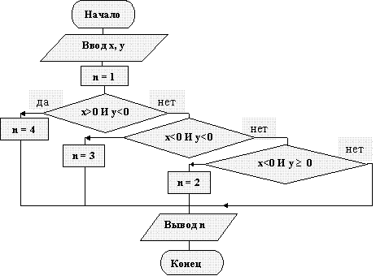
Определение n - номера квадранта
int n;
float x, y;
cout << "x = "; cin >> x;
cout << "y = "; cin >> y;
n = 1;
if(x > 0 && y < 0)
n = 4;
else if(x < 0 && y < 0)
n = 3;
else if(x < 0 && y > 0)
n = 2;
cout << "A(" << x << ", " << y << ") - "
  << n << " четверть\n";
y
+
II
I
-
+
x
III
IV
-
5
-3
2
-4
-9
7
6
-2
n = 1
5 > 0 И -9 < 0
-3 > 0 И 7 < 0
2 > 0 И 6 < 0
-4 > 0 И -2 < 0
n = 4
-3 < 0 И 7 < 0
2 < 0 И 6 < 0
-4 < 0 И -2 < 0
2 < 0 И 6 >= 0
n = 3
-3 < 0 И 7 >= 0
n = 2
n = 4
n = 2
n = 1
n = 3

Slide 11
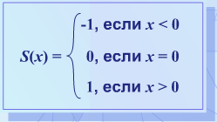
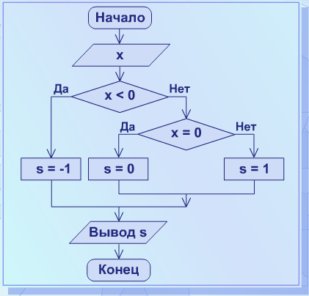
Ввод исходных данных –
значения переменной x (блок ввода).
Проверка первого из указанных в формуле условий (блок разветвления).
Если оно истинно, то вычисляем s (блок действия) по формуле s = –1.
Если оно ложно, то проверяем второе условие.
При истинности второго условия вычисляем s по формуле s = 0, при ложности второго условия – по формуле s = 1.
Проверять третье условие нет смысла, так как оно автоматически будет истинным при ложности двух первых. После каждого вычисления s стрелка в блок-схеме должна идти к выводу результата.

Slide 12
Итоги
Мы познакомились с программированием разветвляющихся алгоритмов
Какая команда называется ветвлением?
Когда используется команда ветвления?
Какая развилка называется полной? Привести примеры.
При помощи каких команд программируется ветвление?
Какая развилка называется неполной? Привести примеры
Перечислите знаки операции отношения
Приведите примеры условий

